Slide 1
Подготовили: Воспитатели МКДОУ№200 Зубкова З.М. Колпащикова Л. В.
Опыт работы по теме: «нравственно-патриотическое
Воспитание младших дошкольников через знакомство с дымковской игрушкой – символом вятского края»

Slide 2
Актуальность:
Мы считаем, что в настоящее время недостаточно внимания уделяется знакомству детей с различными видами декоративно-прикладного искусства и народными традициями. А ведь именно занятия по декоративному творчеству могут научить детей воспринимать прекрасное и доброе, научат любоваться красотой.
Дымковские игрушки привлекают детей яркостью и оригинальностью. Изделия эти радуют глаз, поднимают настроение, раскрывают мир веселого праздника.
Проживая на вятской земле, считаем необходимым знакомить детей со старинным вятским промыслом, воспитывать уважительное отношение к традициям края и к труду дымковских мастериц.
Зная, что пик творчества ребёнка приходится на возраст 3-5 лет, считаем важным именно в этом возрасте начинать прививать интерес к декоративному творчеству, а именно к дымковской росписи.

Slide 3
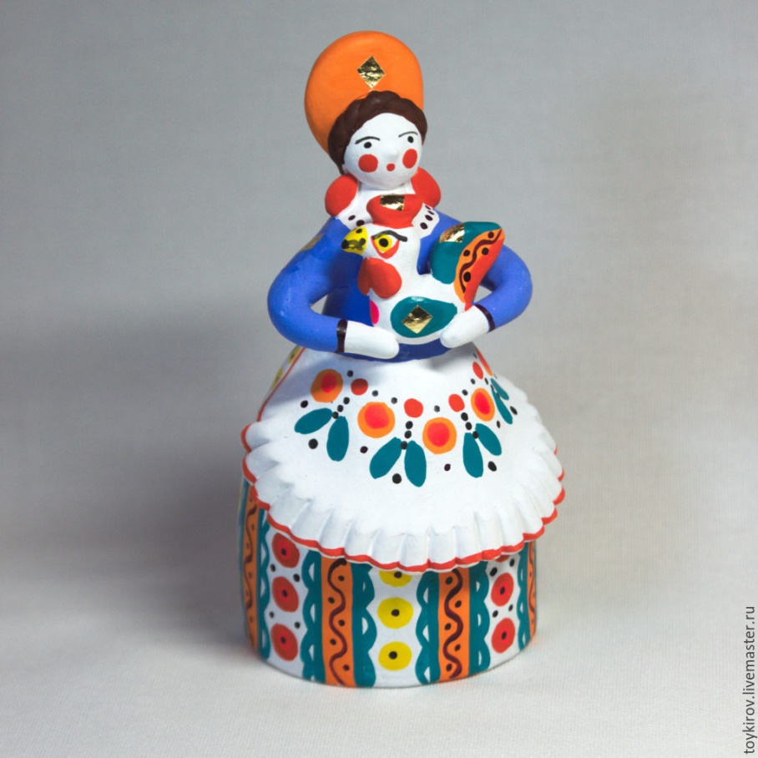
ЦЕЛЬ:
Способствовать формированию и развитию основ духовно-нравственной культуры детей младшего дошкольного возраста посредством ознакомления с народными промыслами - дымковской игрушкой.

Slide 4
ЗАДАЧИ:
Образовательные:
Познакомить с дымковской игрушкой, с элементами дымковской росписи.
Формировать навыки использования материалов для рисования и лепки, умение видеть красоту игрушки. Расширять словарный запас за счет названий элементов дымковской росписи.
Развивающие:
Развивать познавательную активность, чувство цвета, ритма, творческое воображение, зрительную память, внимание, моторику рук и пальцев.
Воспитательные:
Воспитывать уважительное отношение к традициям вятского края, к труду вятских умельцев, гордость за свою малую родину.

Slide 5
Области развития
Художественно-эстетическое развитие | познакомить с дымковской игрушкой, с элементами дымковской росписи. Учить украшать дымковскими узорами силуэты игрушек
Познавательное развитие | расширять представления детей о многообразии окружающего мира, знакомясь с изделиями народно- прикладного искусства.
Речевое развитие | расширять и обогащать словарный запас названиями элементов дымковской росписи
Социально-коммуникативное развитие | воспитывать уважение к труду дымковских мастериц
Физическое развитие | продолжать знакомить с народными играми

Slide 6
Этапы реализации проекта
Подготовительный этап:
обсуждение цели и задач с родителями
изучение материала, касающегося истории дымковского промысла, современного его состояния
создание предметно- пространственной развивающей среды для реализации проекта
разработка и накопление методического материала

Slide 7
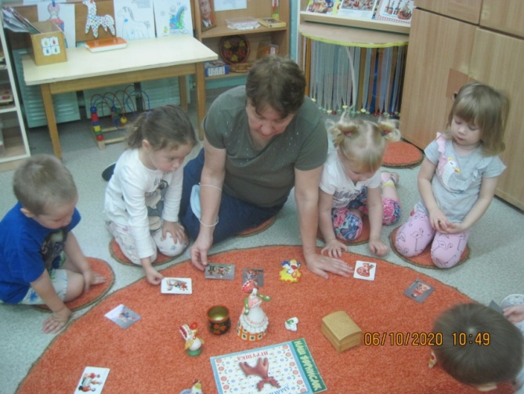
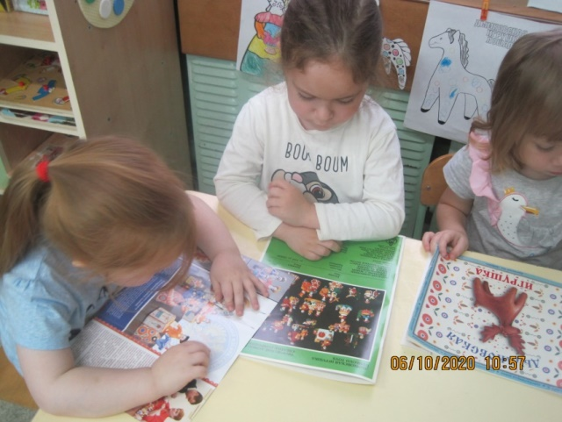
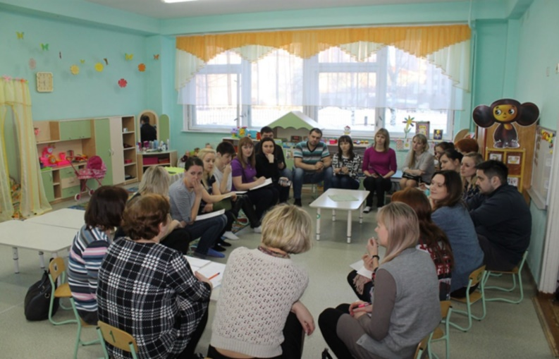
Обсуждение цели и задач с родителями

Slide 8
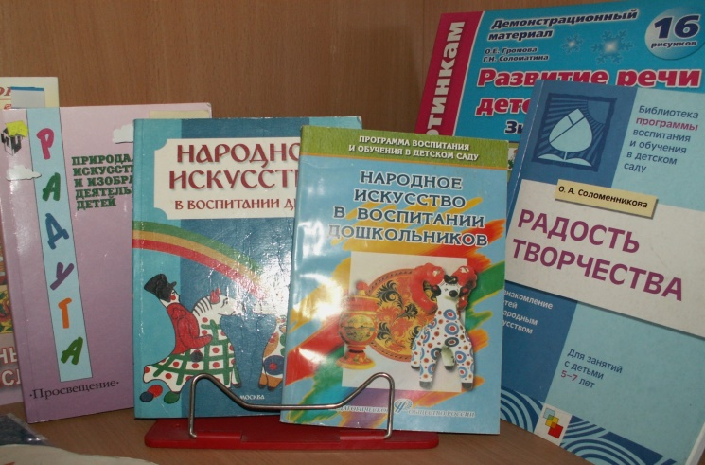
Изучение современного состояния дымковской игрушки

Slide 9
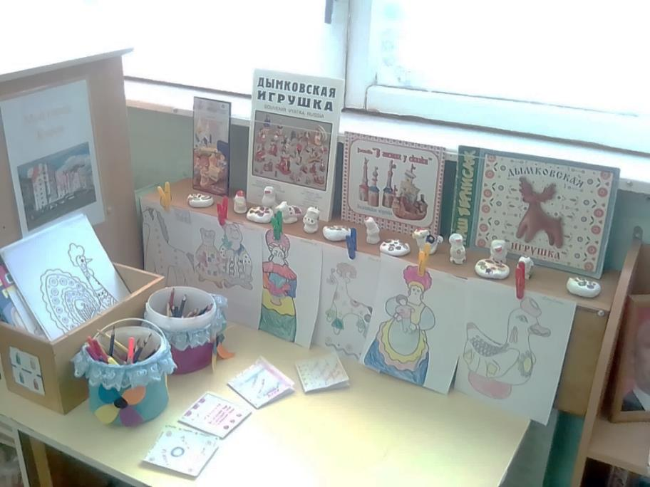
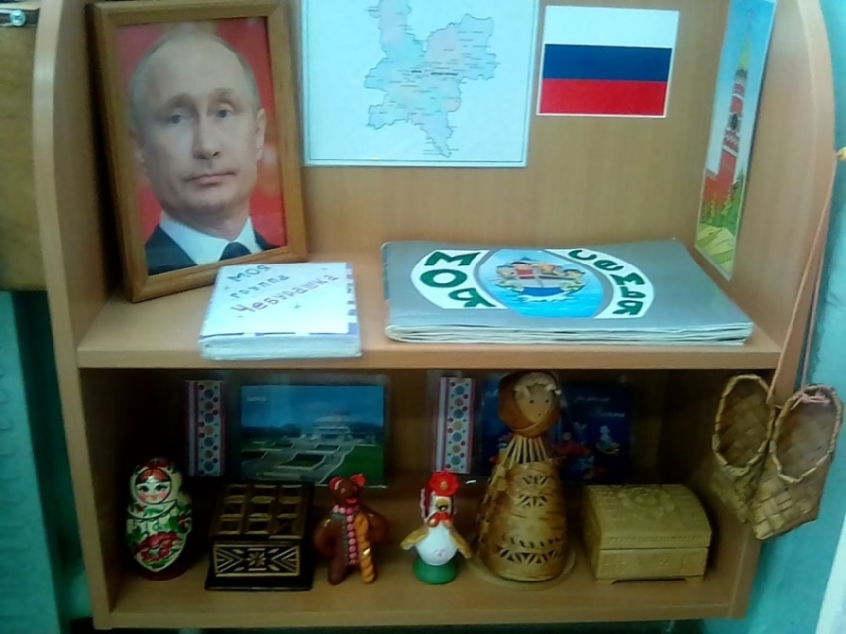
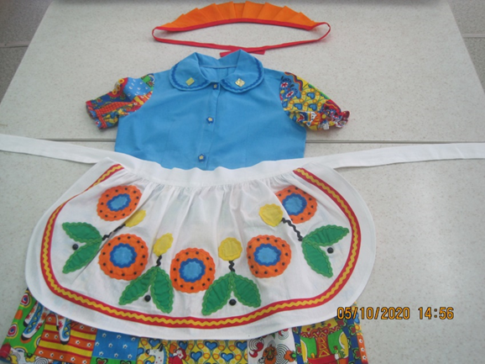
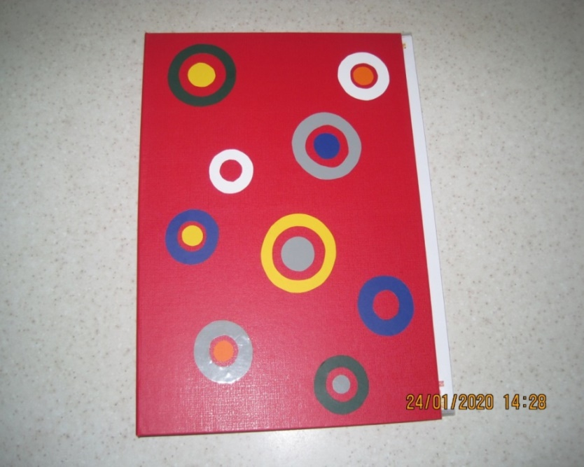
Создание необходимых условий для реализации проекта

Slide 10
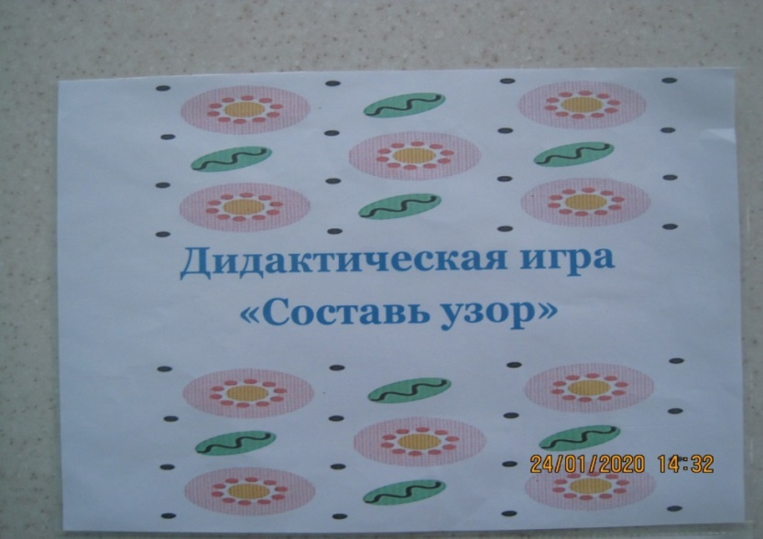
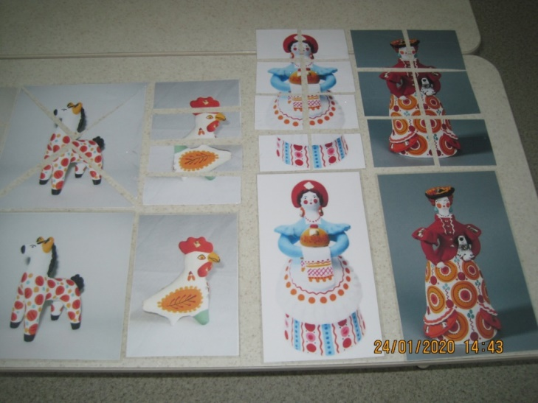
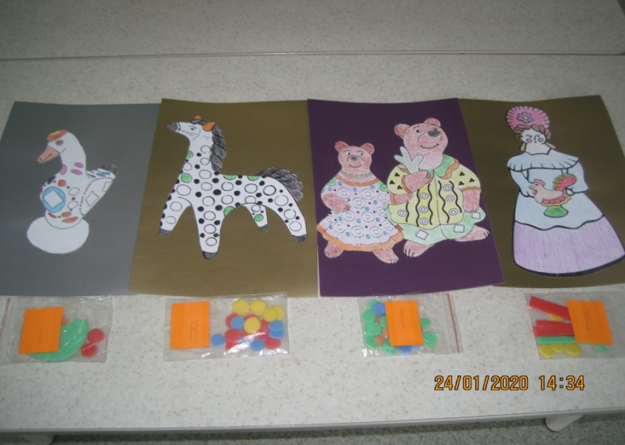
Разработка и накопление методических пособий по знакомству с дымковской росписью

Slide 11
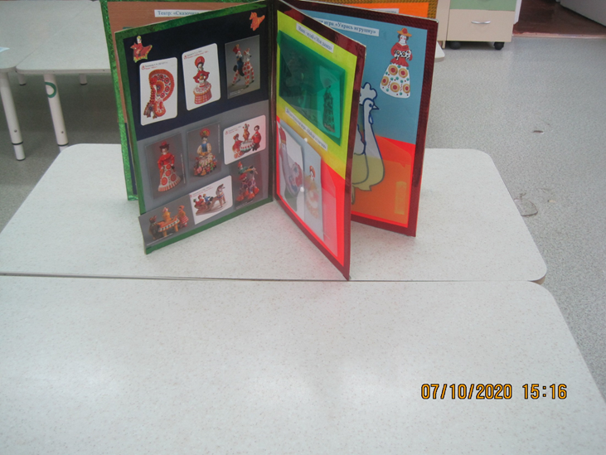
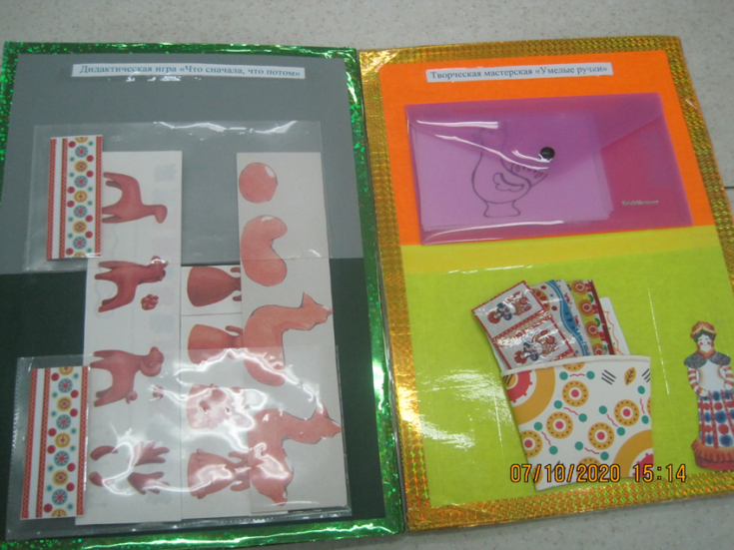
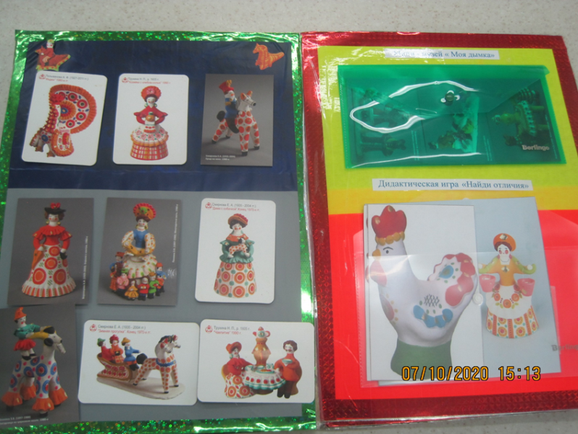
лэпбук

Slide 12
Работа с детьми:
Посещение выставки дымковских игрушек
Организованная продуктивная деятельность
Участие детей в конкурсе чтецов
Знакомство с лэпбуком
Создание книжек- малышек с детьми
Организация выставки творческих работ
Развлечение с участием детей и пап: « Защитники земли вятской»
Волонтёрство

Slide 13
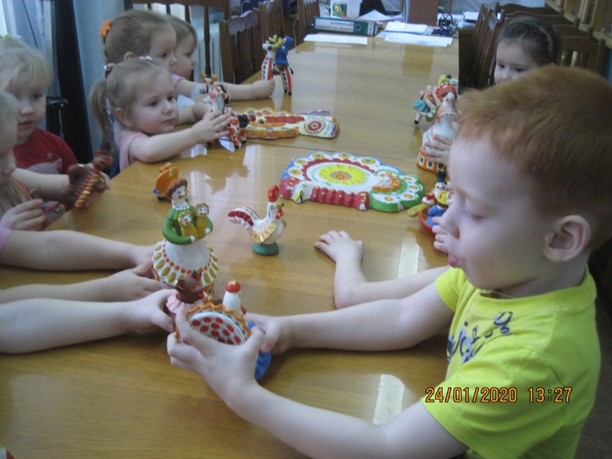
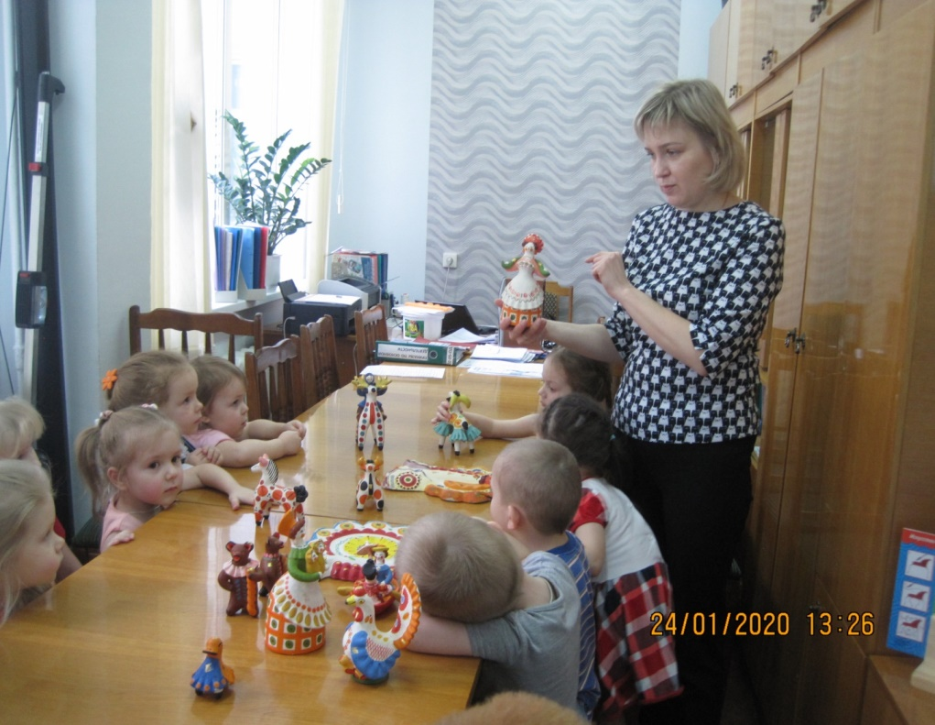
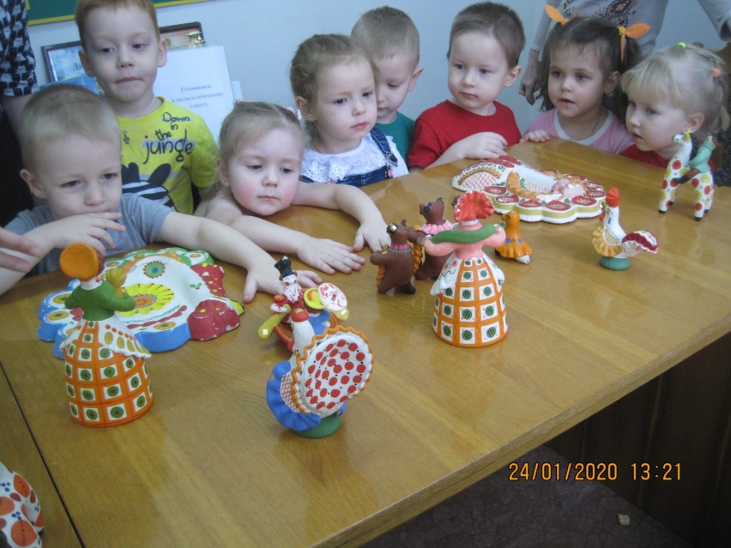
Посещение выставки
Основной этап:
(практический)

Slide 14
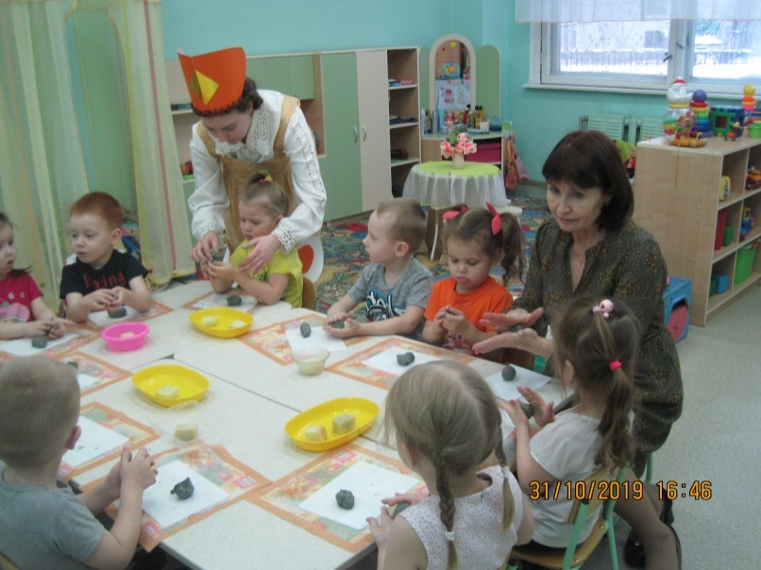
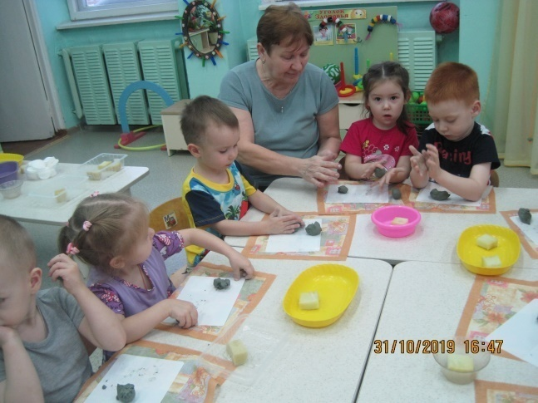
Организация продуктивной деятельности по теме «Уточка»

Slide 15
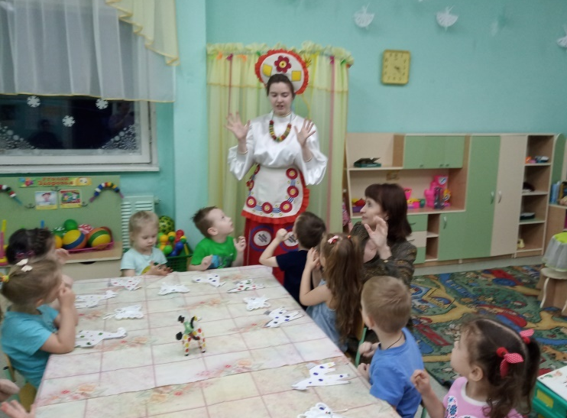
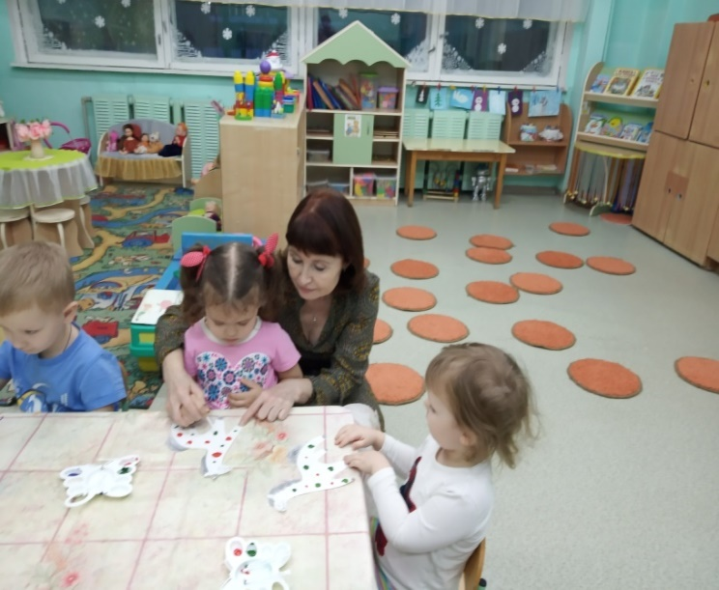
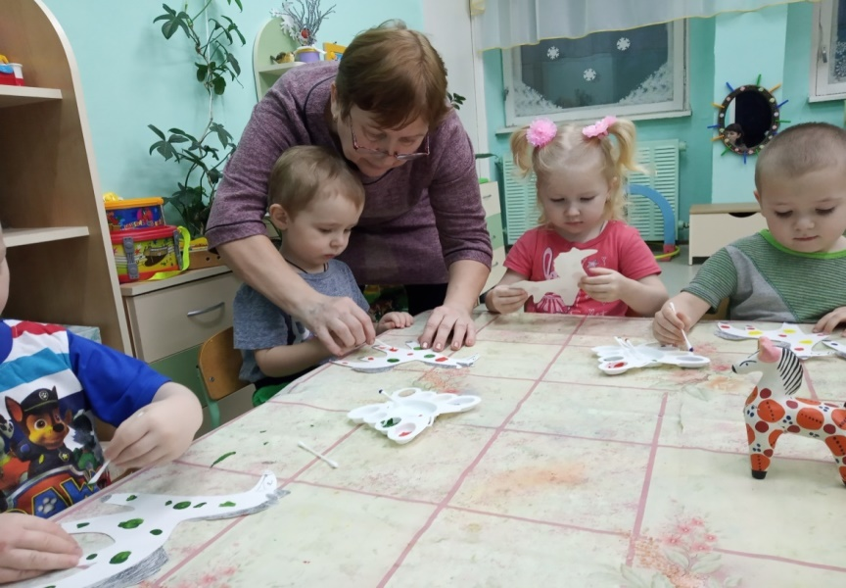
Организация продуктивной деятельности по теме «Укрась лошадку»

Slide 16
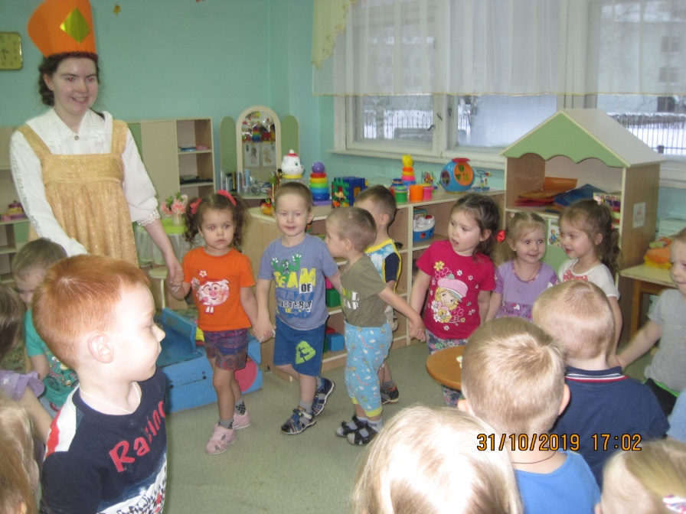
Участие студентки- волонтёра в проведении народных игр

Slide 17
Участие в конкурсе чтецов: «Родная дымка»

Slide 18
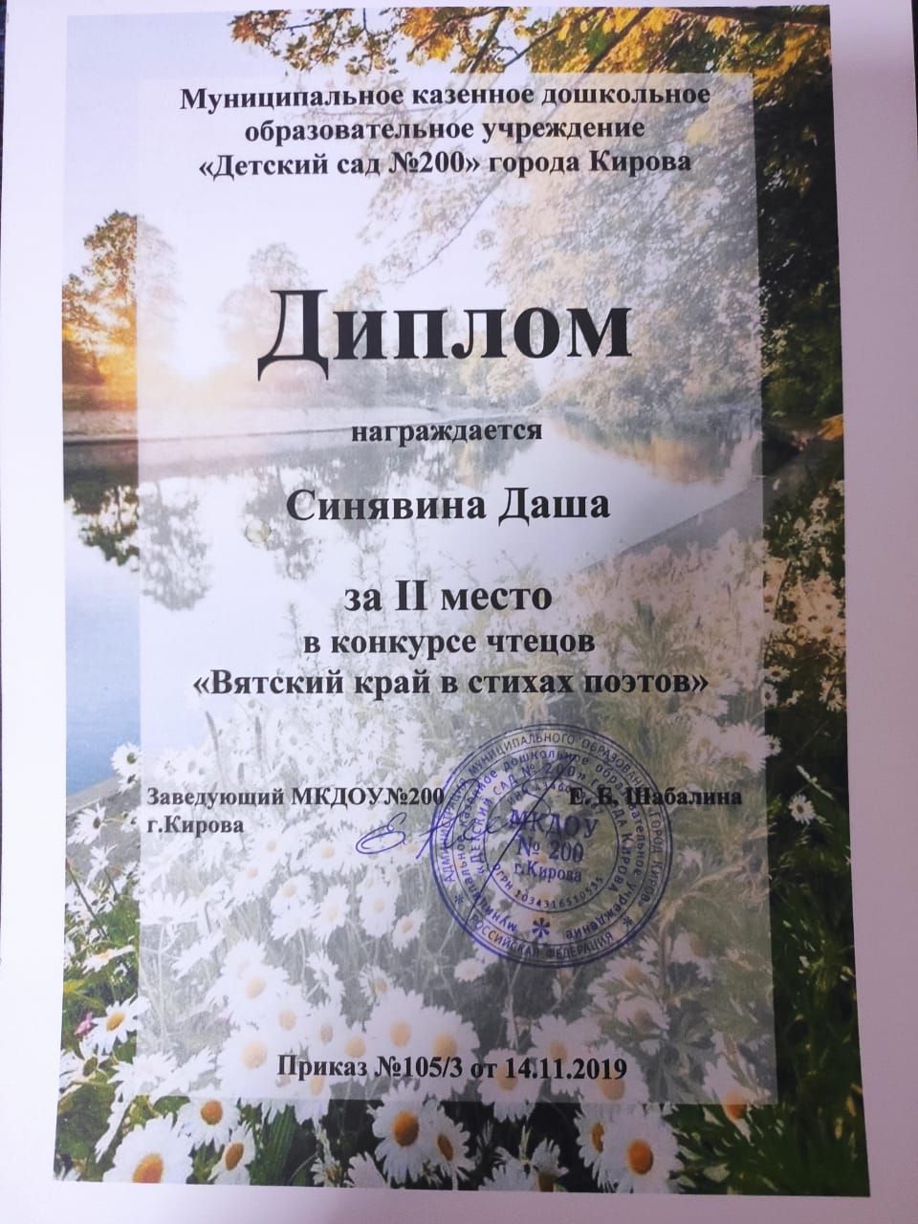
участие в конкурсе чтецов «вятский край в стихах поэтов»

Slide 19
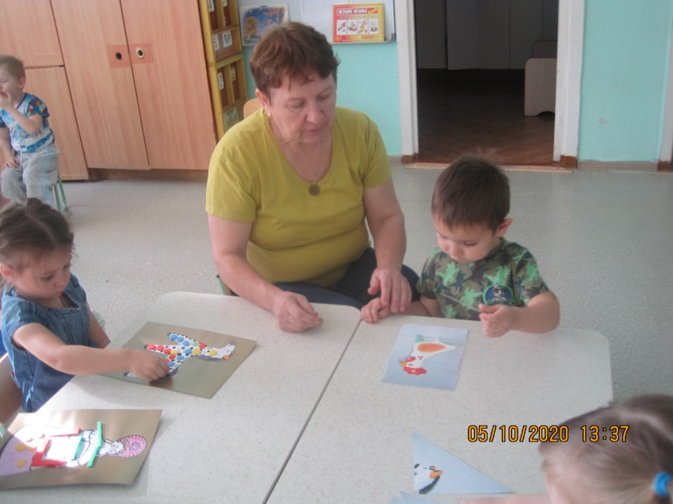
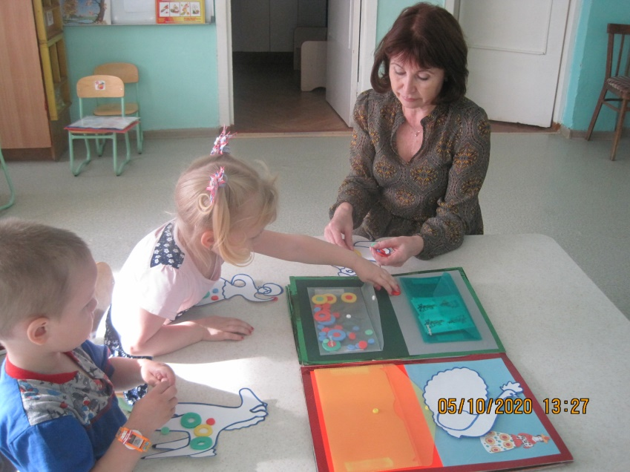
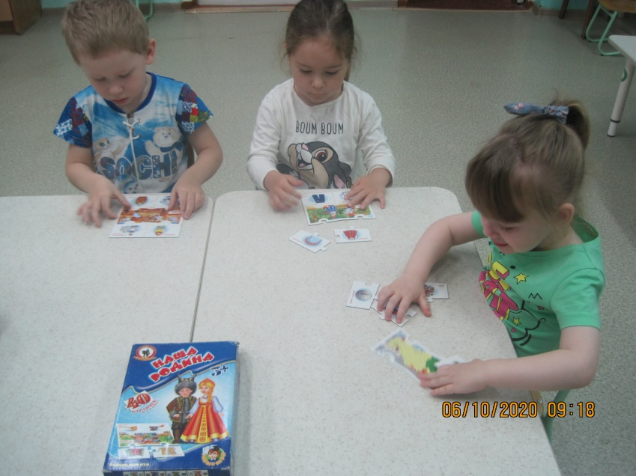
Играя, узнаём новое
ЗНАКОМСТВО С ЛЭПБУКОМ

Slide 20
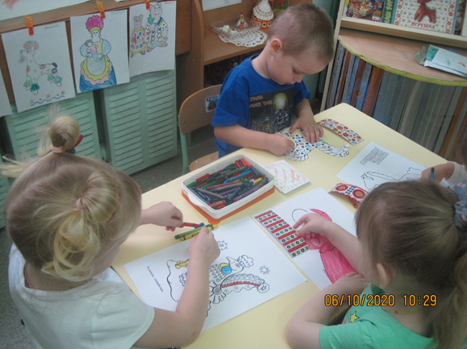
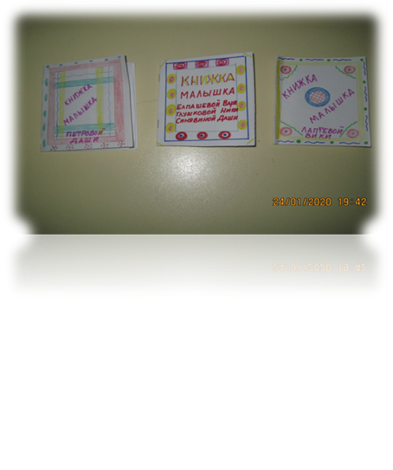
Создание книжек- малышек своими руками

Slide 21
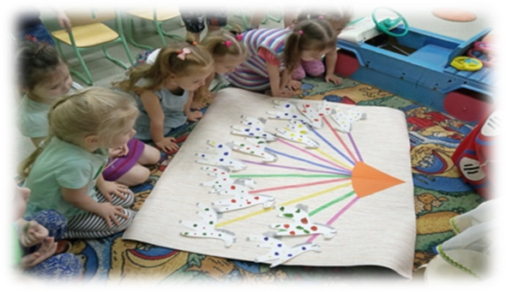
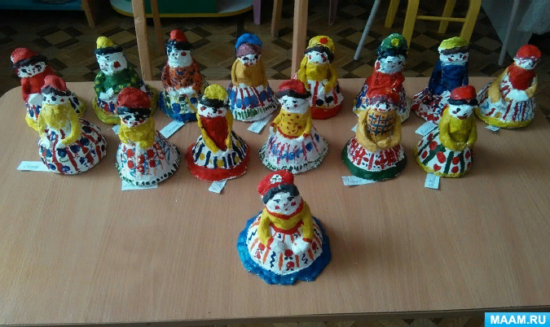
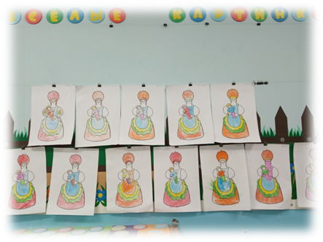
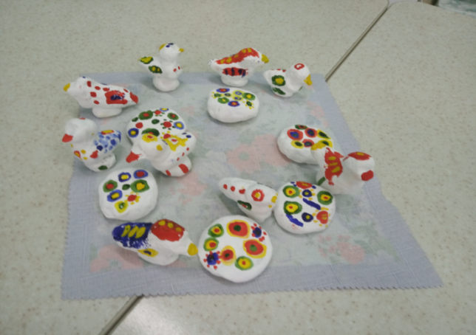
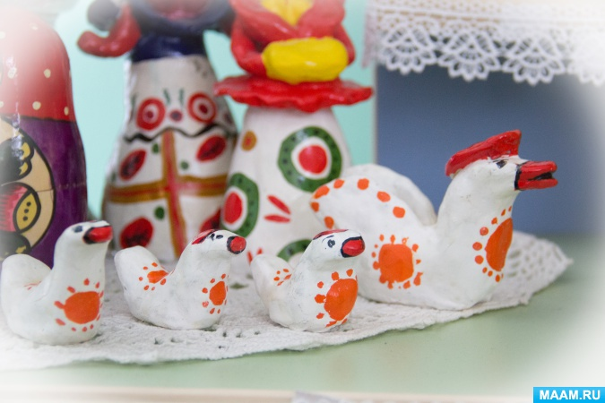
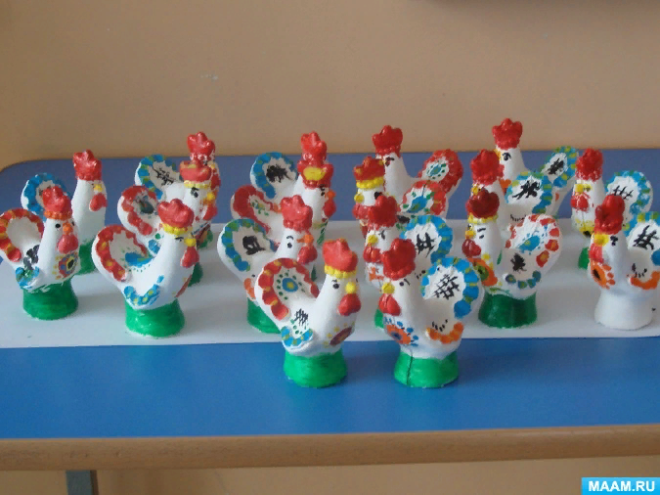
выставка творческих работ

Slide 22
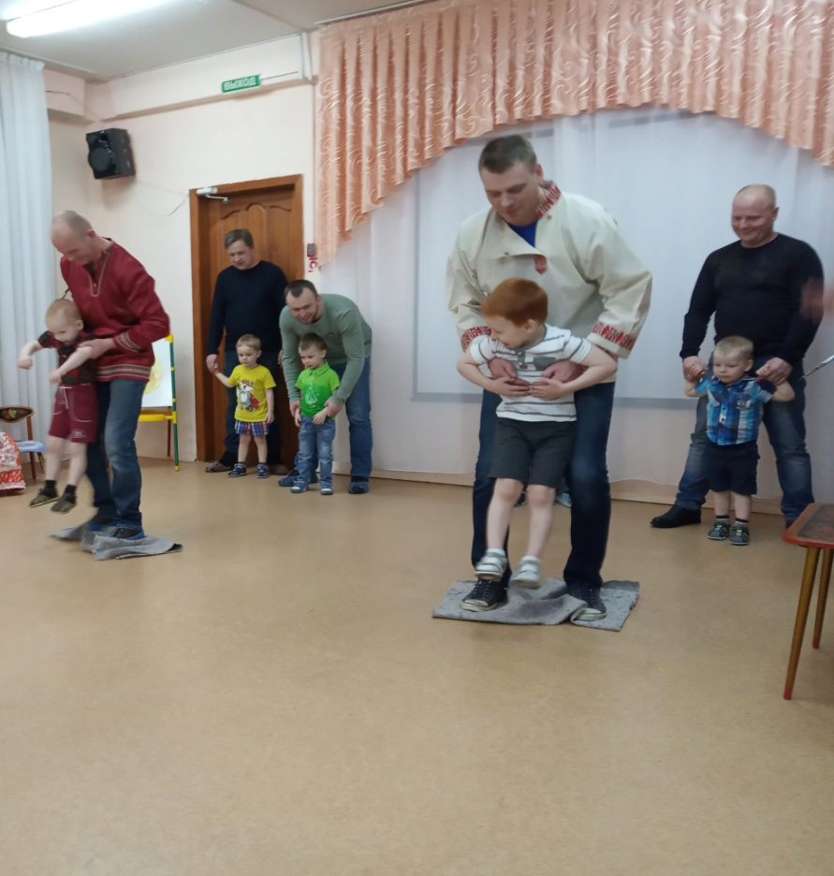
Развлечение с участием детей и пап «Защитники земли вятской»

Slide 23
Работа с родителями:
Проведение консультации: « Что за прелесть эта дымка!»
Организация наглядной информации: « Дымковская игрушка»
Взаимодействие с родителями в подготовке детей к конкурсу чтецов: « Вятский край в стихах поэтов»
Организация совместной экскурсии- квеста для детей и родителей: «Здравствуй Киров, здравствуй Дымка!»
Содействие в организации родителей в проведении домашней фотосессии с дымковской игрушкой
Помощь и участие родителей в организации досуга: « Защитники земли вятской»

Slide 24
Проведение консультации: «Что за прелесть эта дымка!»

Slide 25
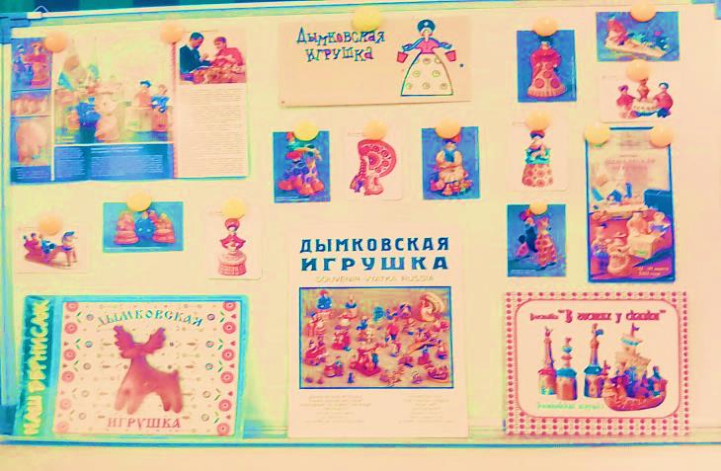
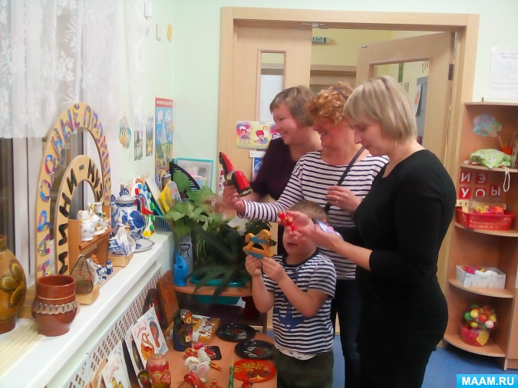
Залог успеха педагогов в сотрудничестве с родителями
Подготовка наглядной информации: «Дымковская игрушка»

Slide 26
участие в конкурсе чтецов «вятский край в стихах поэтов»

Slide 27
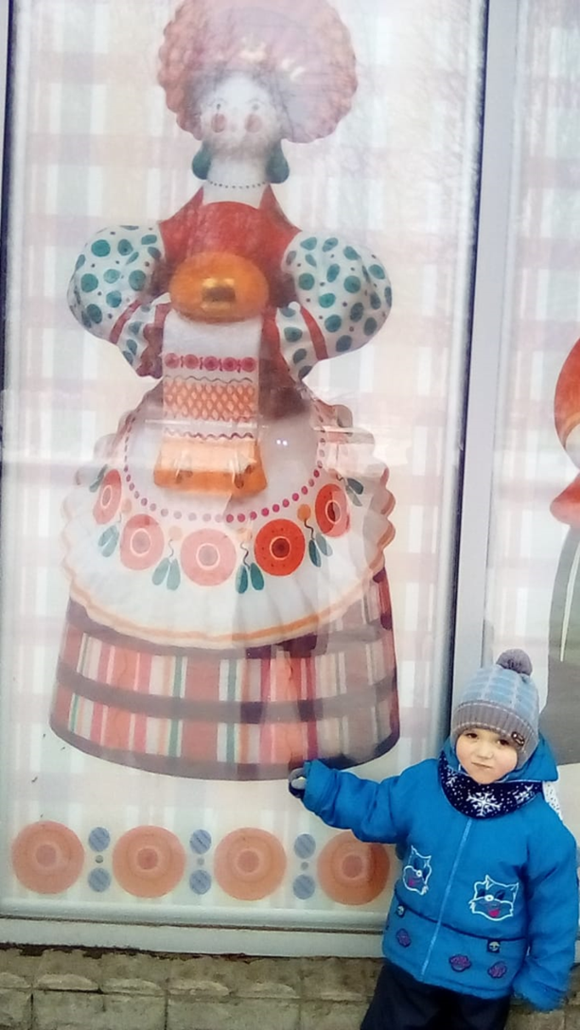
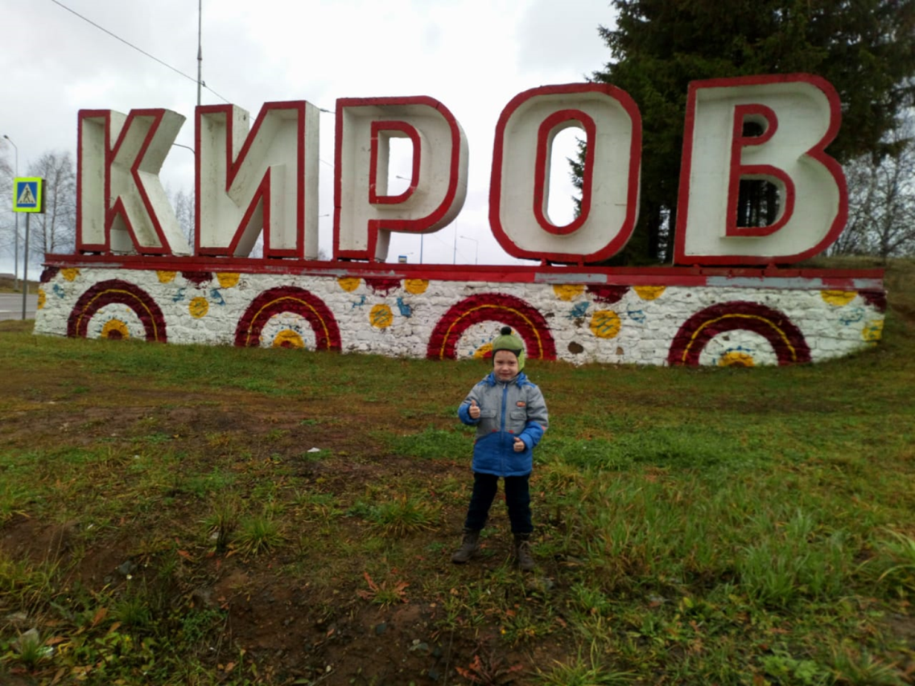
Экскурсия-квест по родному городу

Slide 28
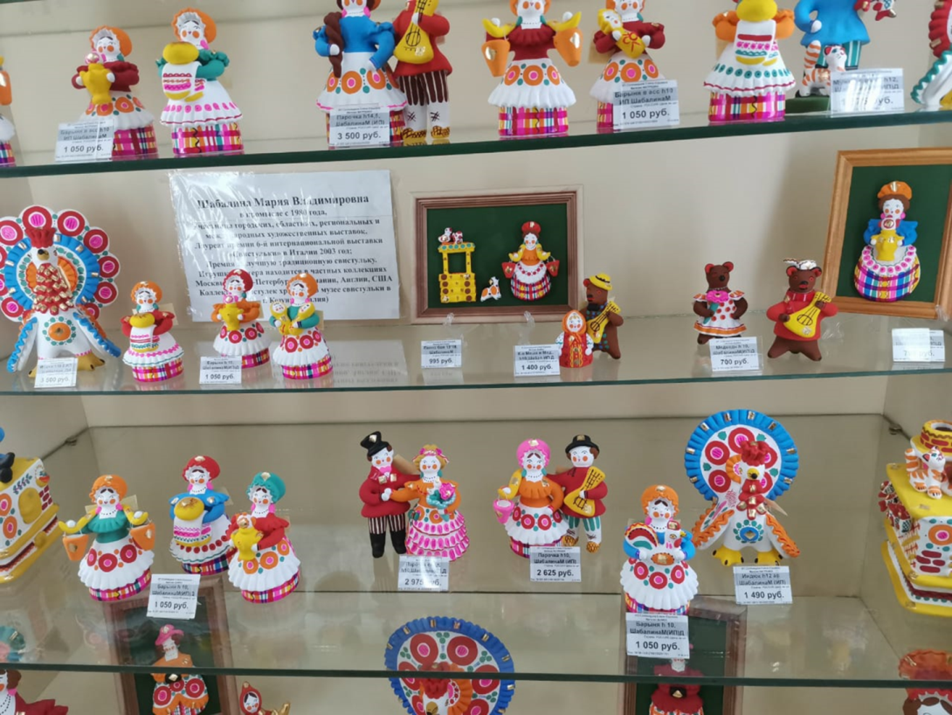
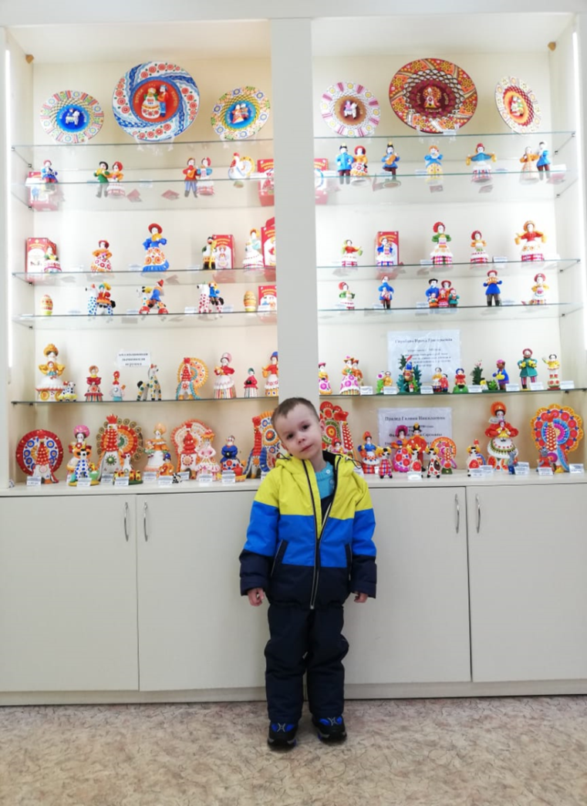
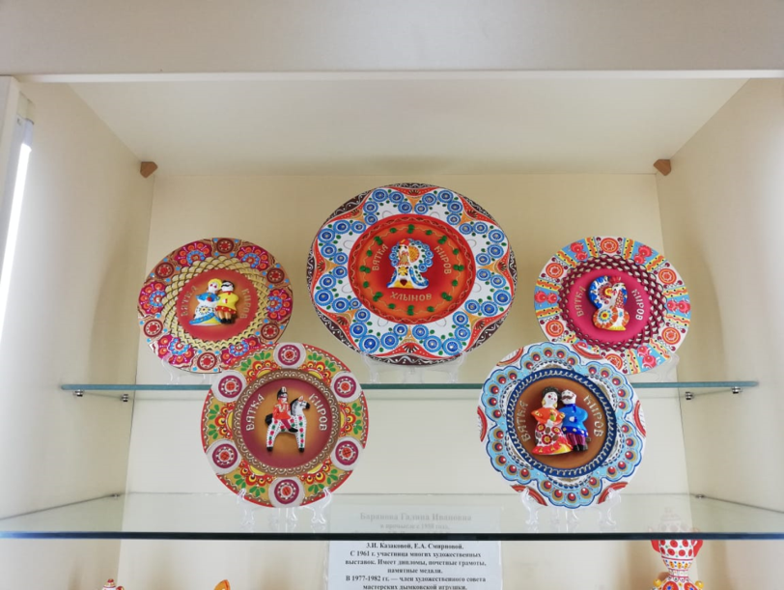
Моё первое знакомство с дымкой

Slide 29
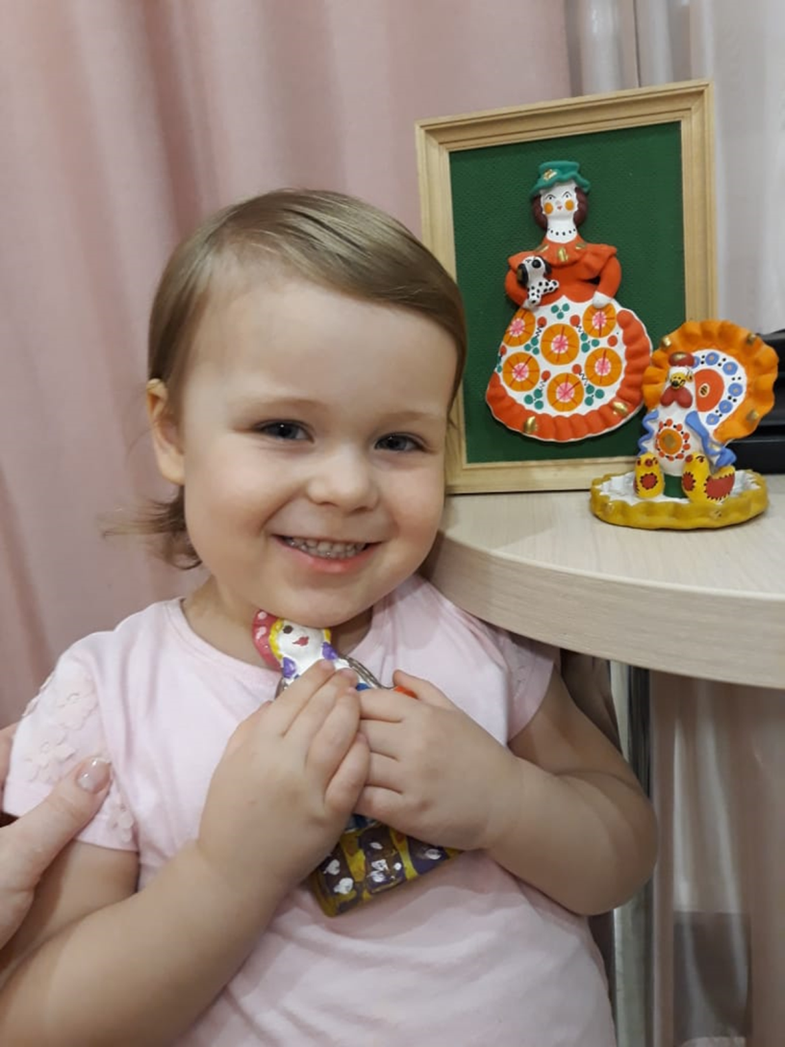
Домашняя фотосессия «с любимой игрушкой»

Slide 30
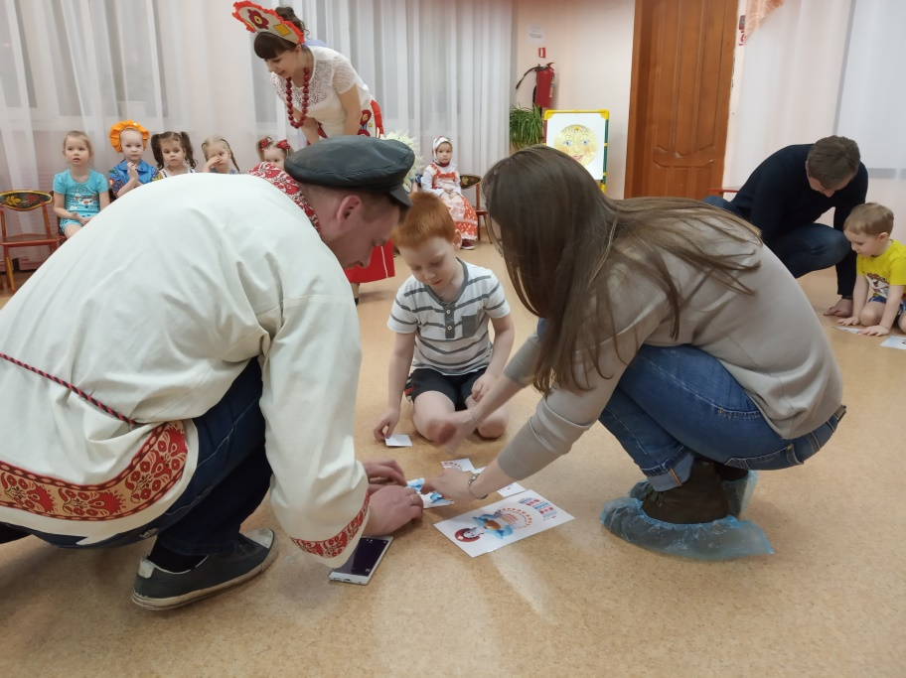
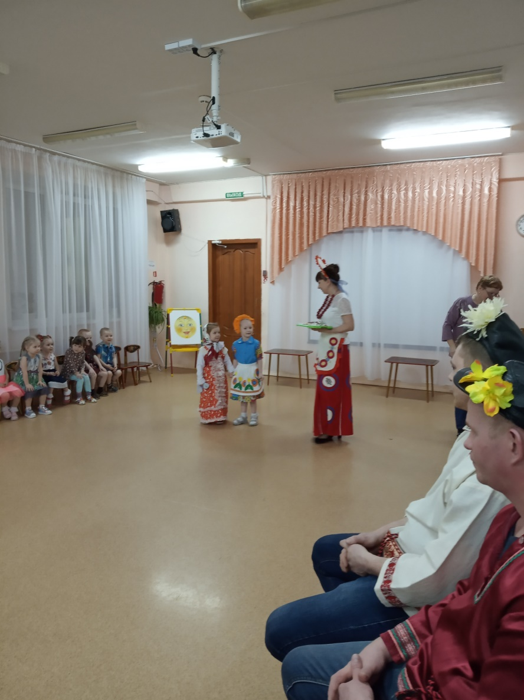
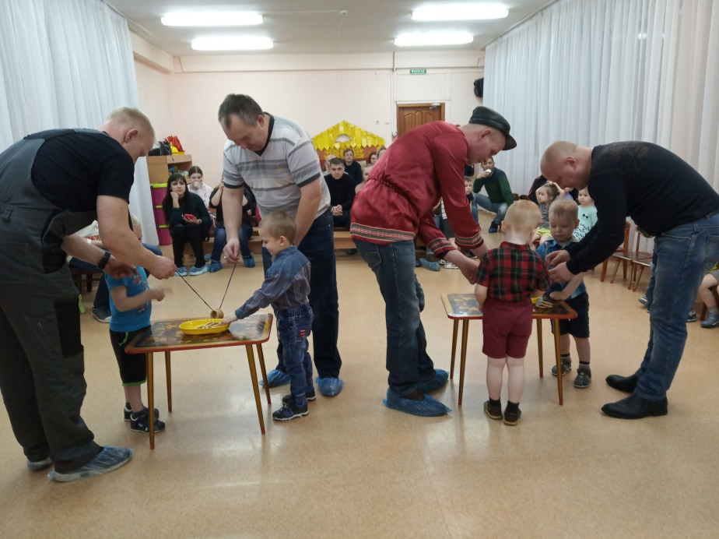
Развлечение: «Защитники земли вятской»

Slide 31
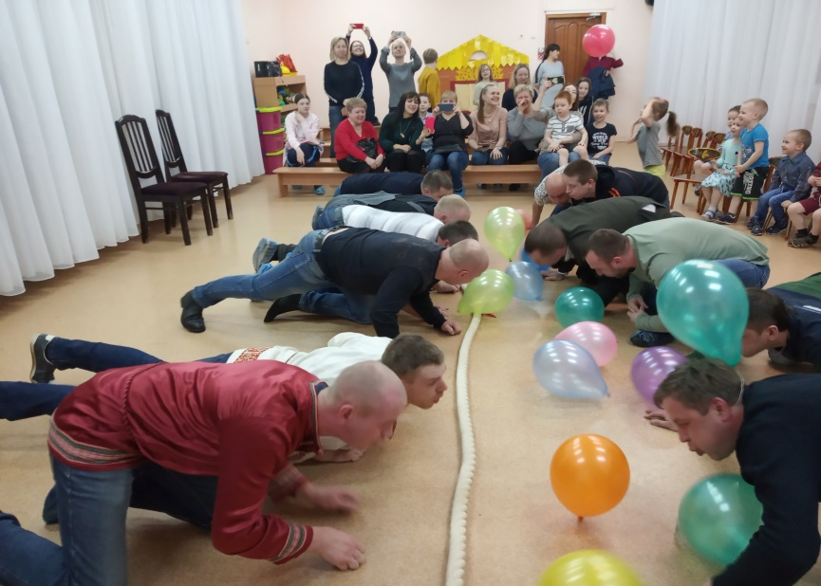
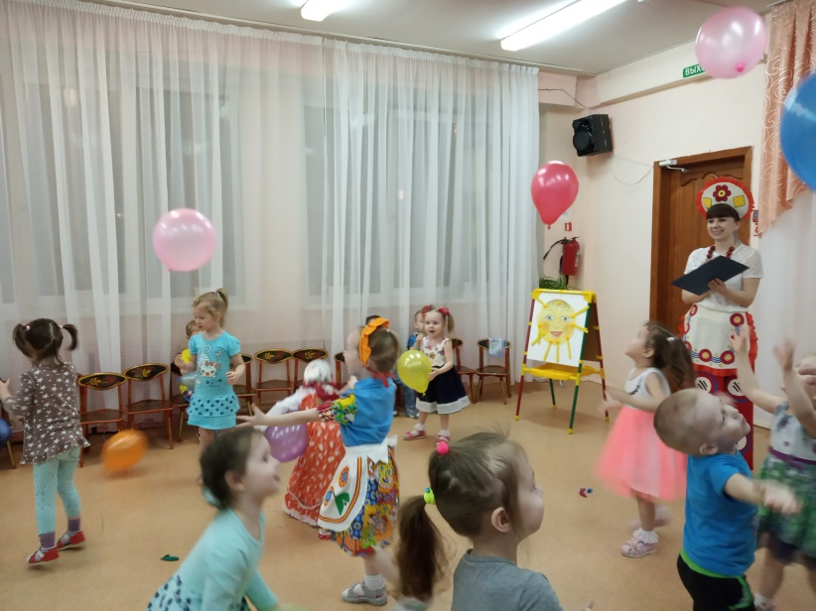
Праздник удался на славу!

Slide 32
Работа с педагогами:
Консультация «Что за прелесть эта игрушка»
Презентация лэпбука «Моя родная дымка»
Мастер- класс «Лепка барыни»

Slide 33
Проведение консультации «История создания дымковской игрушки»

Slide 34
ПРЕЗЕНТАЦИЯ ЛЭПБУКА
«МОЯ РОДНАЯ ДЫМКА»

Slide 35
Проведение мастер-класса
«Лепка барыни»
Научились сами и научили коллег!

Slide 36
Вывод:
В результате совместной деятельности воспитанников, их родителей и педагогов группы, дети получили представления о дымковской игрушке, познакомились с особенностями дымковской росписи( цвет, элементы), узнали приемы рисования, лепки из глины, научились украшать дымковскую игрушку.
У наших малышей появились представления о декоративно – прикладном искусстве, сформировался интерес к традициям родного вятского края.

Slide 37
Всё что было задумано, получилось!

Slide 38
Благодарим за внимание!

